Slide 1

MUSEO DE LA RIOJA
LOGROÑO · LA RIOJA · ESPAÑA

Slide 2
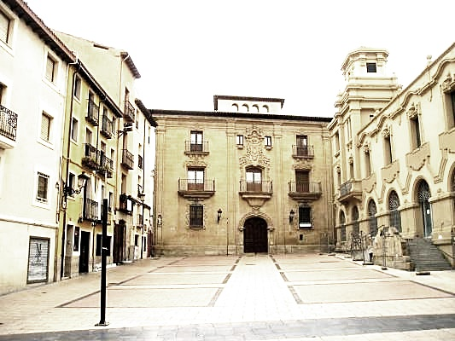
Notes:
2

Slide 3
El Museo de La Rioja está ubicado, desde 1971, en el palacio de Espartero de Logroño, una construcción barroca del siglo XVIII donde vivió el general Espartero tras retirarse de la política y casarse con Jacinta Martínez de Sicilia. En él se exponen pinturas y esculturas de los siglos XII al XIX, aunque también hay una sección dedicada a la etnografía y otra al arte contemporáneo. Allí se encuentran las tablas de San Millán, del siglo XIV.​ También guarda tallas de madera, pinturas, mobiliario antiguo y hallazgos arqueológicos.
El palacio está ubicado en el centro de Logroño, y es un edificio neoclásico con torre central cuyo interior está distribuido en torno a una escalinata. Fue construido en 1752 por orden de Pedro Ruiz de la Porta, quien era regidor perpetuo de la ciudad de Logroño. A su muerte, el palacio pasó a manos de la familia Martínez de Sicilia.
El edificio es conocido como Palacio de Espartero, porque el famoso general Baldomero Espartero se retiró a vivir a este palacio tras dejar definitivamente de la política, entre 1856 y su muerte, acaecida en 1879. El palacio era propiedad de la familia de Jacinta Martínez de Sicilia, la esposa del general. El matrimonio murió sin hijos y heredó el edificio Vicenta Martínez de Sicilia y Fernánde de Luco, Marquesa de La Habana y hermanastra de Jacinta, quien la alquiló al estado, para que a partir de 1881 fuera sede del Gobierno Militar.

Slide 4
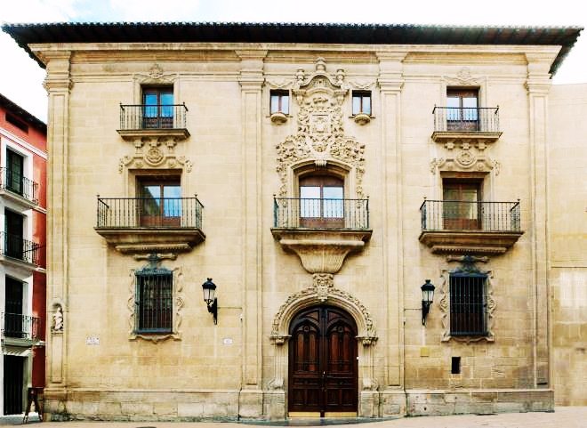
Notes:
4

Slide 5
Sin embargo, en 1882 el Gobierno dictó un Decreto para el traslado de las sedes episcopales a las capitales de provincia en cumplimiento del Concordato firmado con la Santa Sede, y surgió la necesidad de un palacio episcopal en Logroño ya que hasta entonces el obispo tenía su sede en Calahorra. Ante esta tesitura la Marquesa de La Habana ofreció el palacio al Estado para que se convirtiera en Palacio Episcopal y Tribunal Eclesiástico. La venta se hizo efectiva en 1884, y entre 1886 y 1888 se acometieron una serie de reformas costeadas por el ayuntamiento y dirigidas por el arquitecto Luis Barrón, quien entre otras cosas cambió el escudo nobiliario de la fachada por uno episcopal.
Sin embargo, a pesar de la reforma, el obispo no llegó nunca a trasladarse y el edificio, ahora de titularidad pública quedó desocupado, siendo aprovechado sucesivamente por diferentes instituciones, que lo fueron ocupando de forma parcial.
En 1900 se instaló el Asilo de Santa Rosa, que servía para acoger a los hijos de las trabajadoras de la cercana Tabacalera y otras fábricas. En 1912 se instaló la Casa Cuna del Niño Jesús y la Caja de Ahorros, y en 1914 se incorporó la Cámara de Comercio y el Círculo Artístico. En 1932 se intentó el desalojo del edificio para instalar el Archivo Histórico de la Provincia, pero nunca se llevó a cabo. Finalmente fue declarado Monumento Histórico-Artístico en 19622​ y se le dio la utilidad pública definitiva de ser sede del museo provincial de Logroño, que se fundaría en 1963.

Slide 6
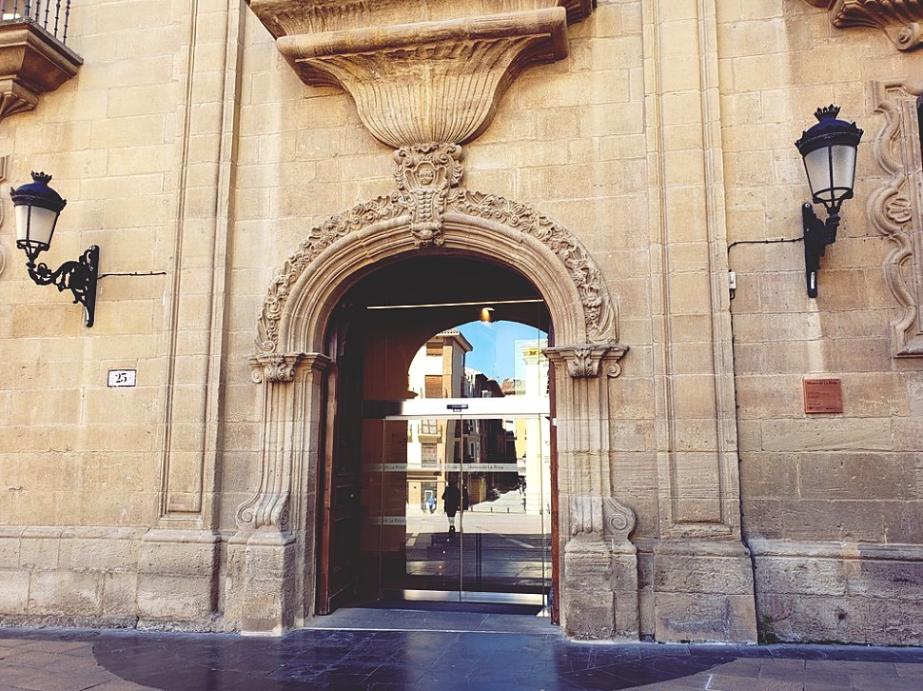

Slide 7
Ya en el 1963 se crea por decreto el Museo provincial de Logroño que no se abrirá hasta 1971. El museo permanece abierto, aunque la idea inicial es de reforma y ampliación mediante un edificio adyacente al palacio. Finalmente en 2003 se proyecta el nuevo edificio diseñado por un conjunto de arquitectos riojanos encabezados por José Miguel León y finalmente en el 2004 el museo cierra por dos años.
Las obras avanzan hasta 2005 donde se informa la paralización de las obras por graves problemas en los muros del edificio. Finalmente se decide que mejor paso es el vaciado del edificio original, pero aquí comienza las diferencias entre el gobierno regional y el central, ya que el regional no quiere el vaciado del edificio y el central si. Finalmente se llega un acuerdo con el plan de una intervención diferente, lo que descarta el vaciado y se anuncia la continuidad de las obras, que continúan en 2010 esta vez con los arquitectos José Ignacio Amat e Iñaki Gómez.
Finalmente las obras finalizan en el 2012 y se comienza al llenado del museo de las obras de arte de este. En septiembre de 2013 Pedro Sanz, Presidente de la comunidad autónoma de La Rioja, y Cuca Gamarra, Alcaldesa de Logroño, visitan el museo y finalmente se anuncia la apertura el Octubre de ese mismo año. Así acaba una odisea de 9 años en los que se ha aumentado el tamaño del edificio en 3.042 metros cuadrados.

Slide 8
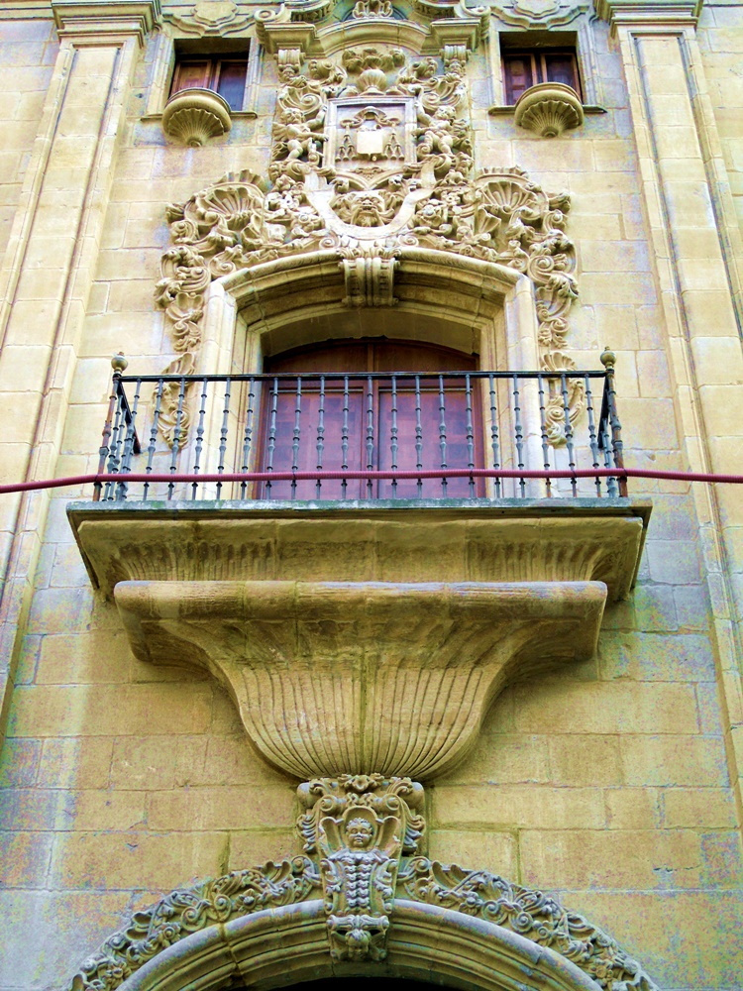

Slide 9
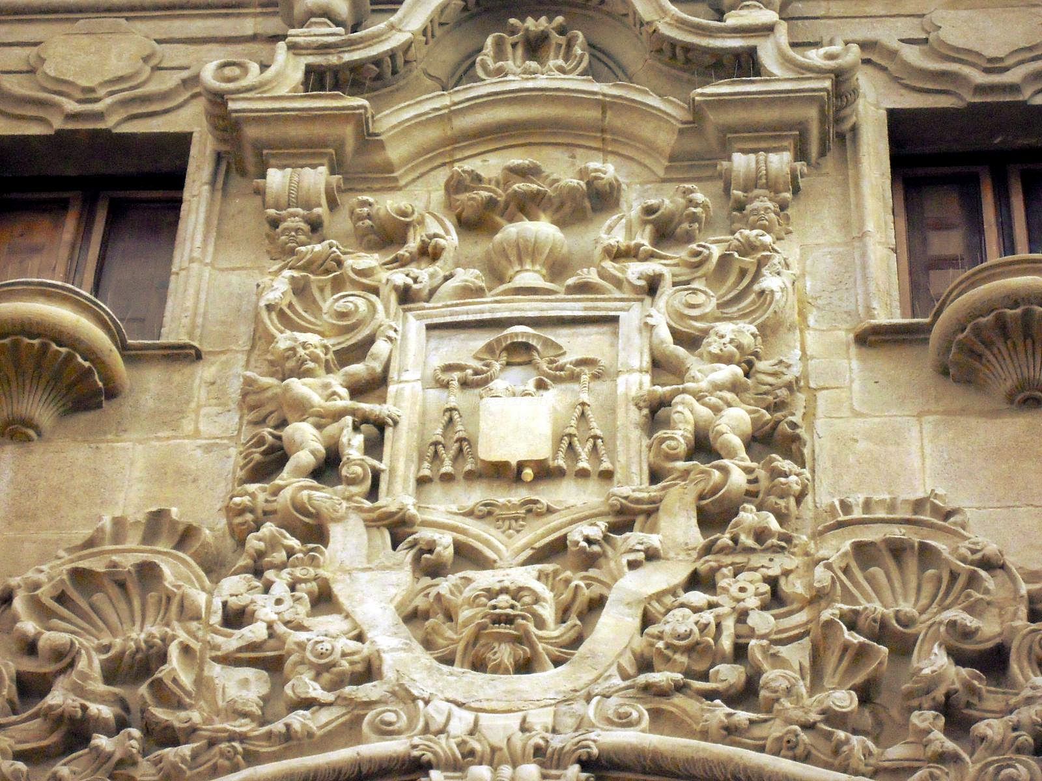

Slide 10
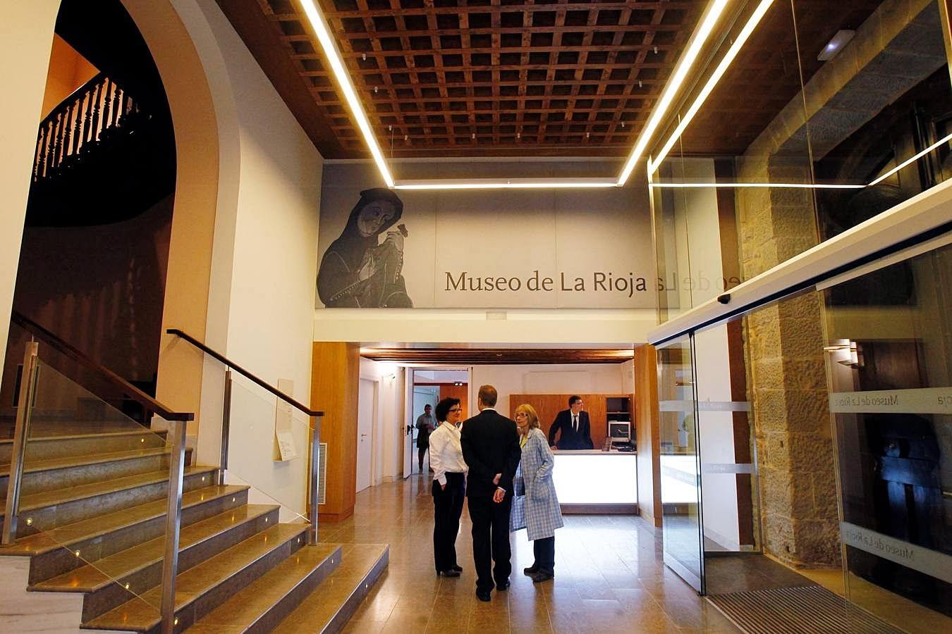

Slide 11
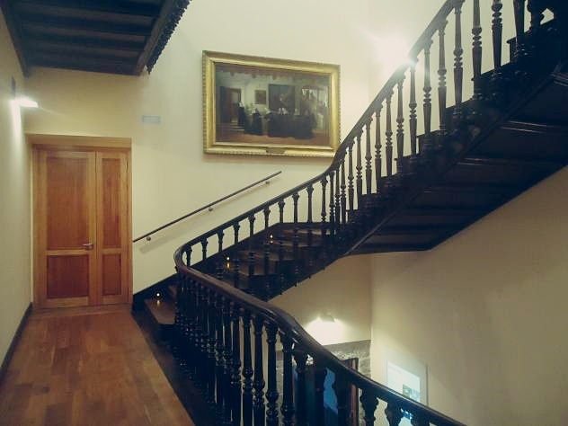

Slide 12
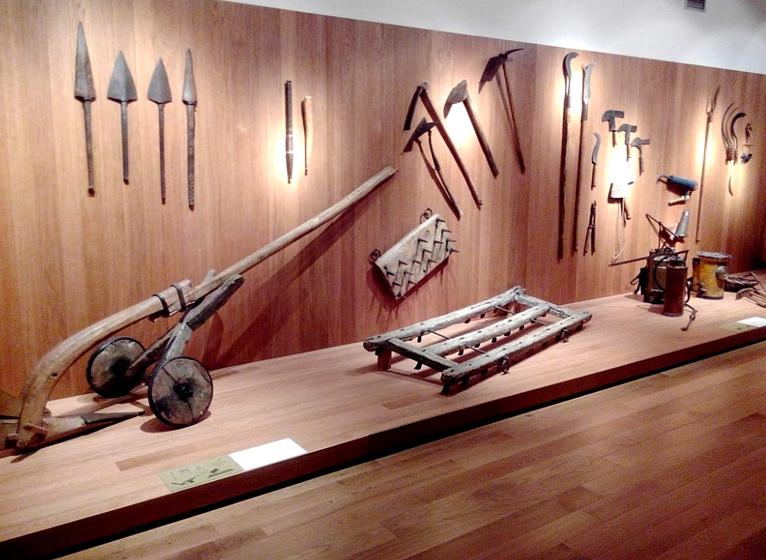

Slide 13
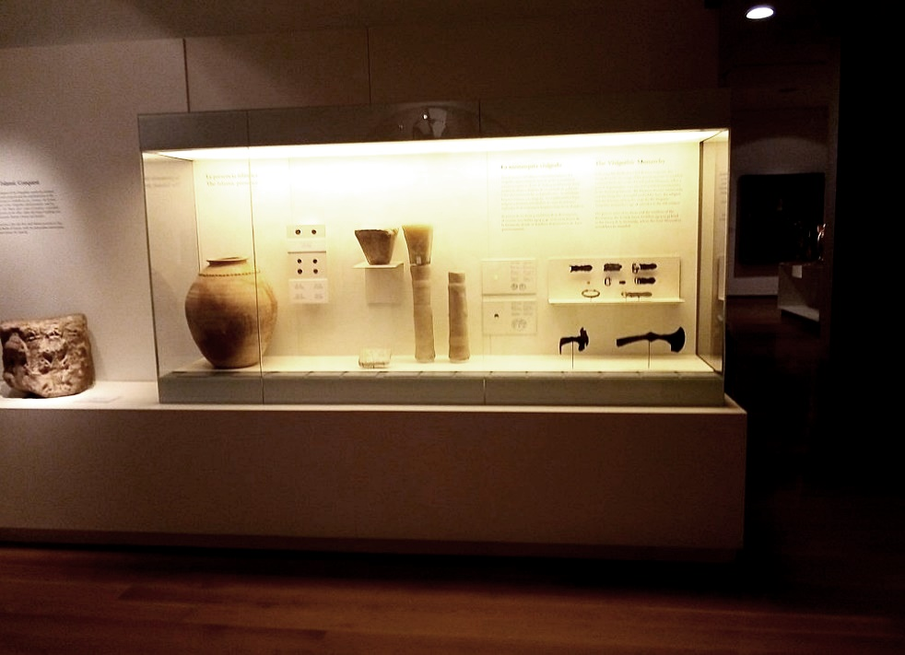

Slide 14
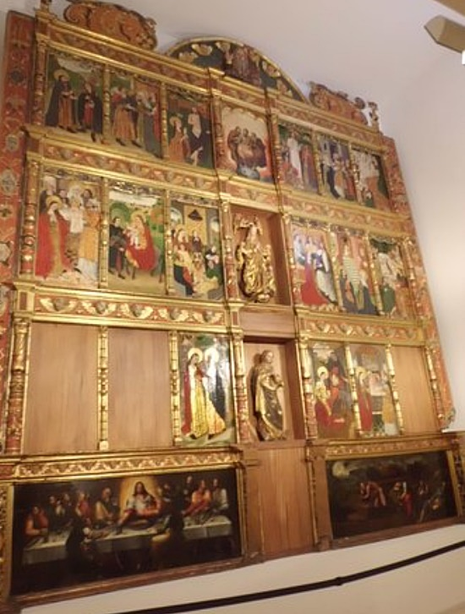

Slide 15
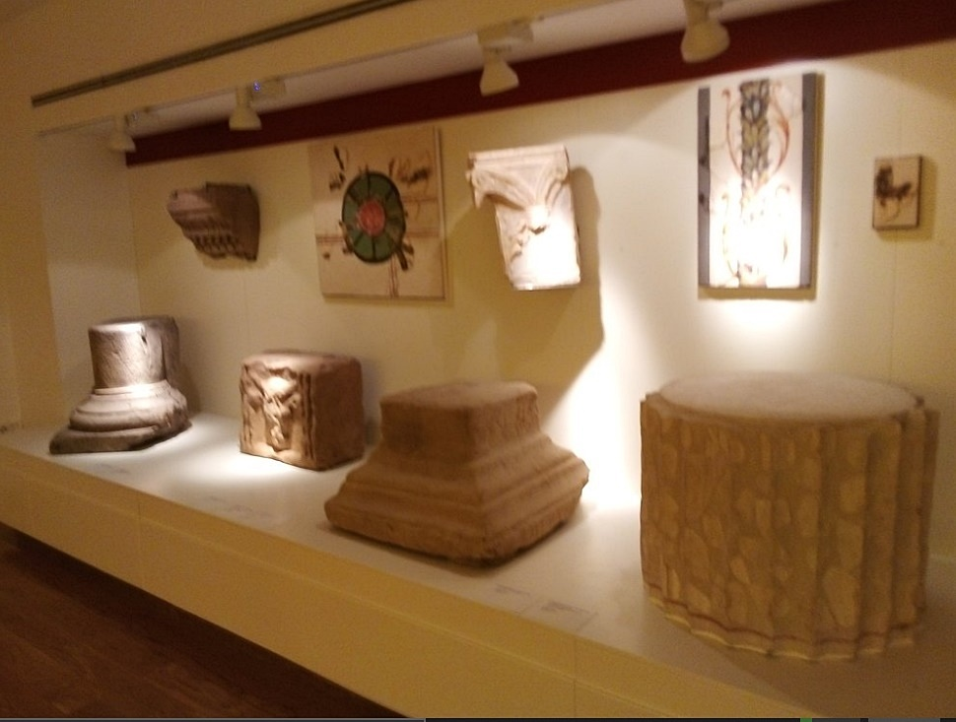

Slide 16
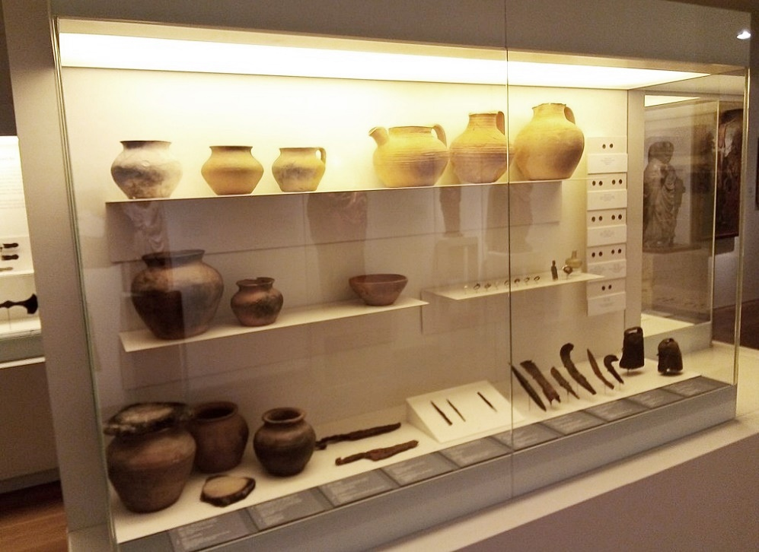

Slide 17
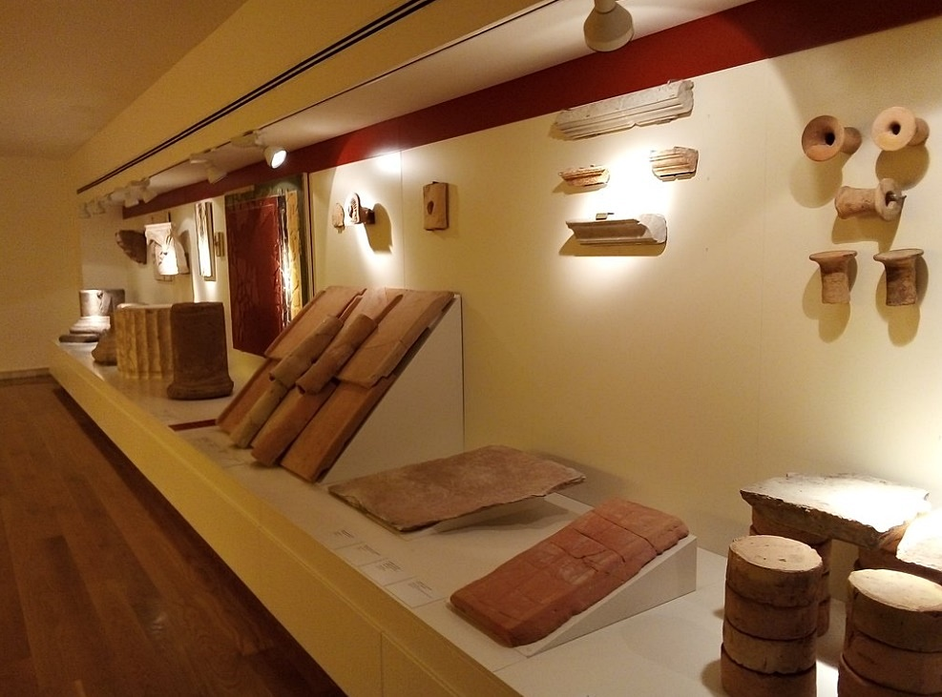

Slide 18
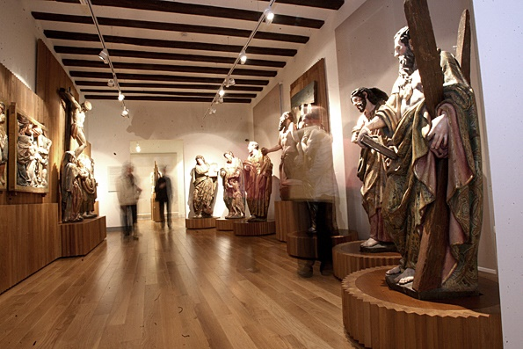

Slide 19
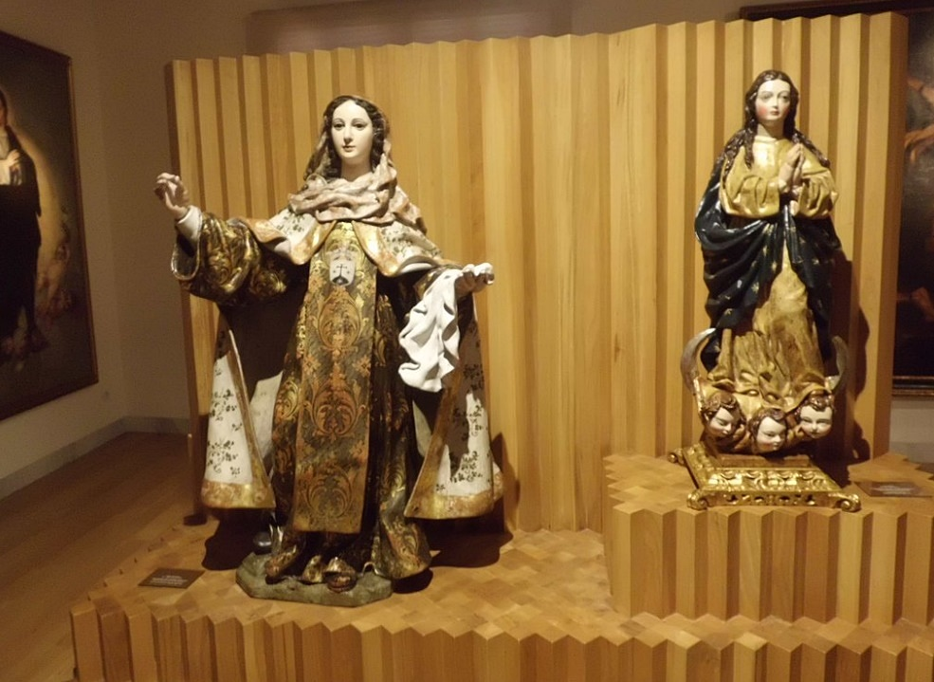

Slide 20
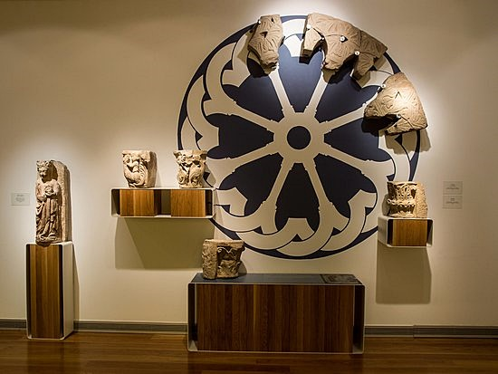

Slide 21
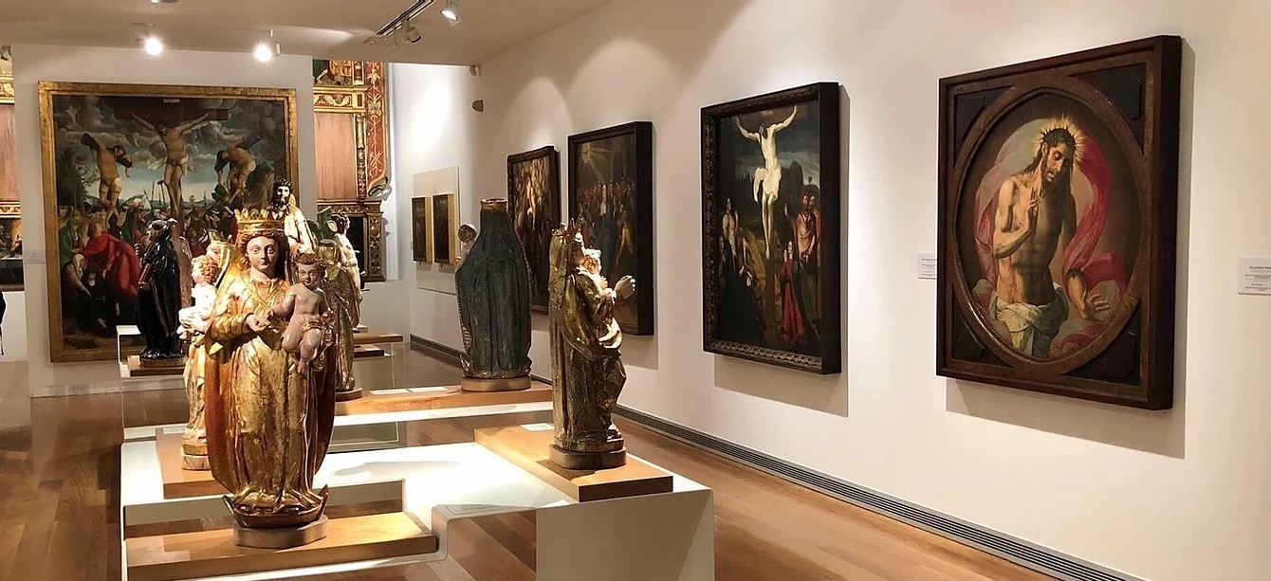

Slide 22
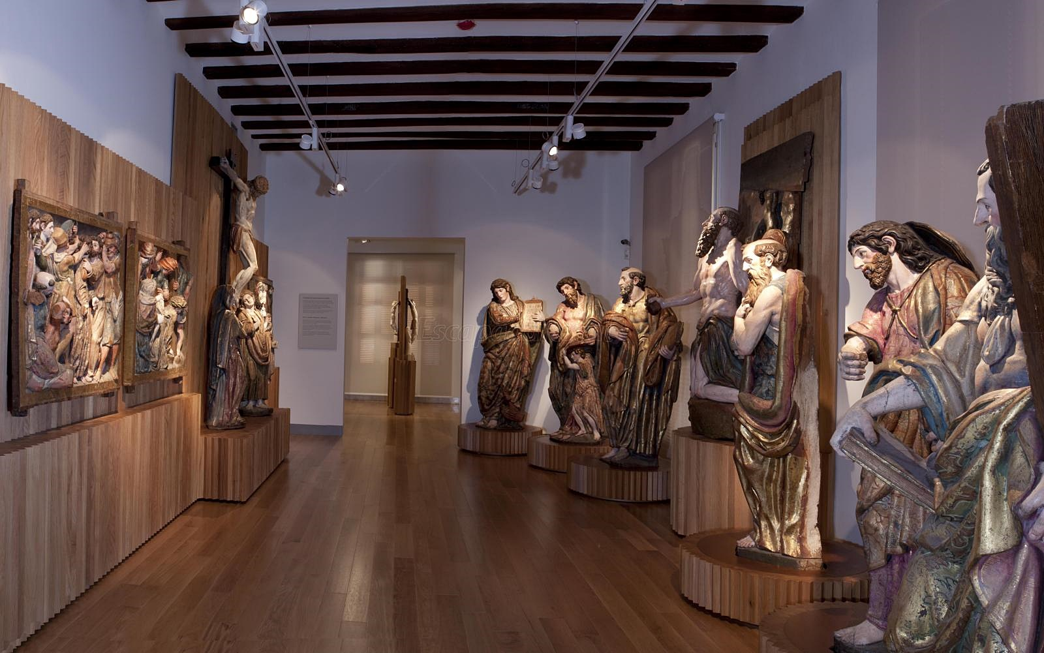

Slide 23
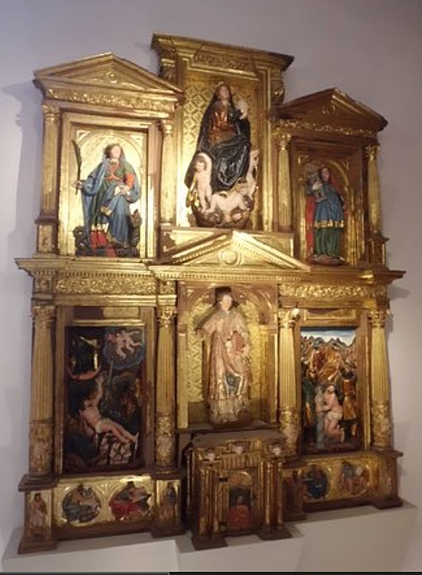
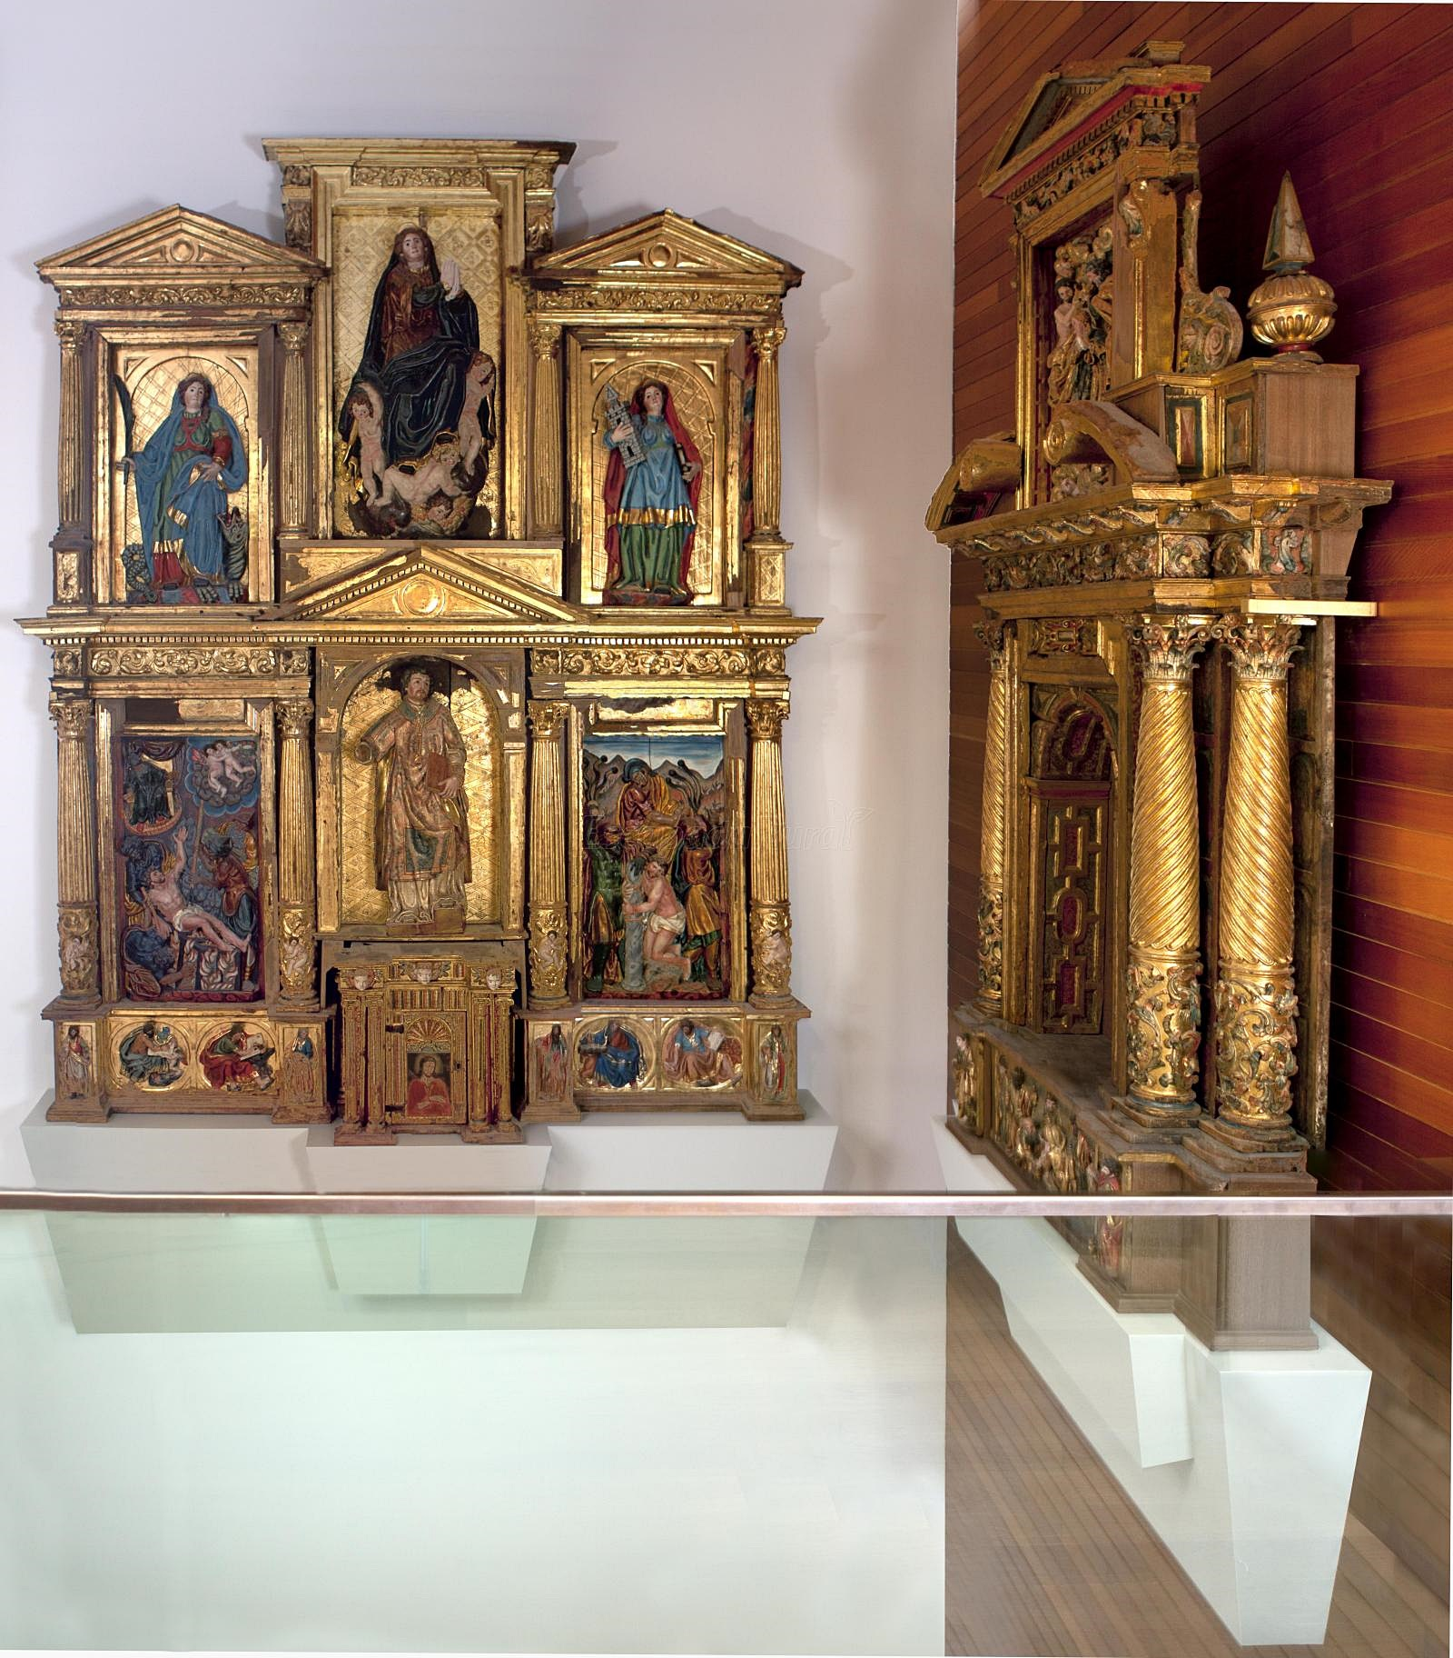

Slide 24
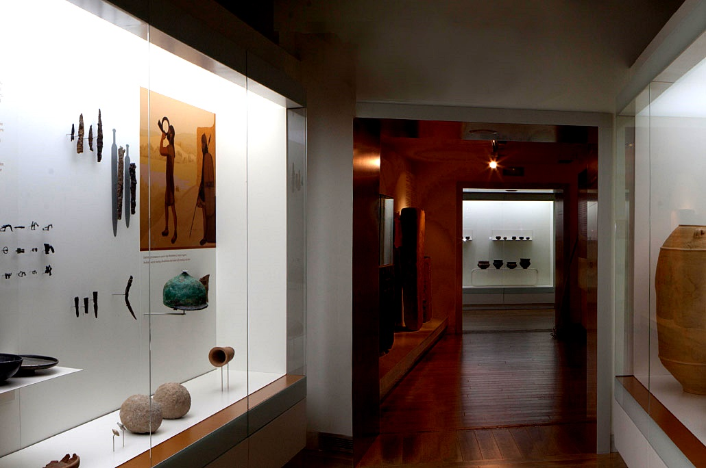

Slide 25
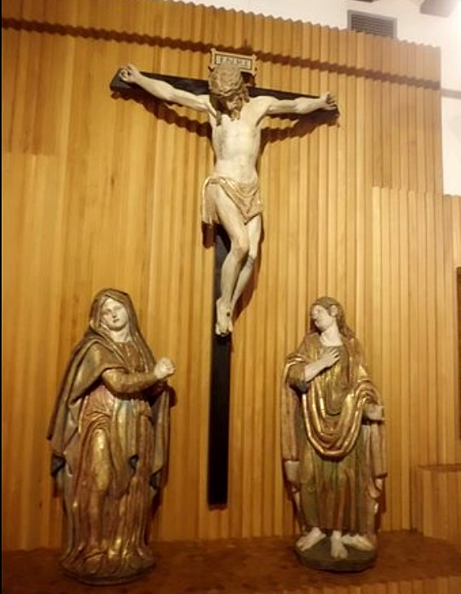

Slide 26
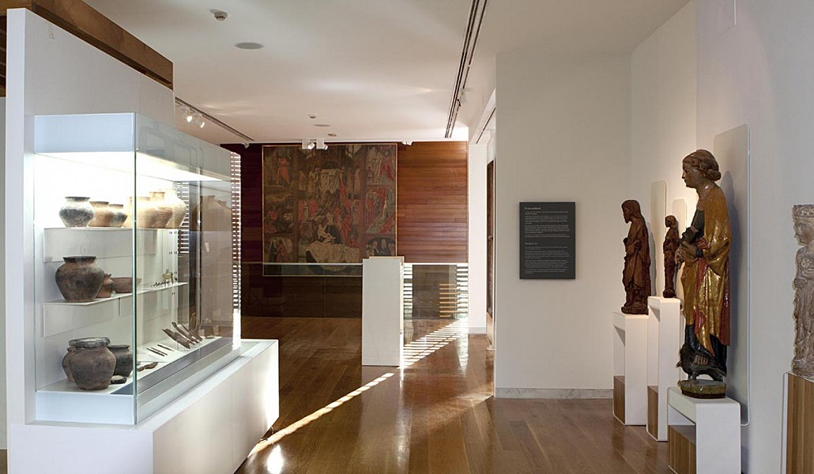

Slide 27
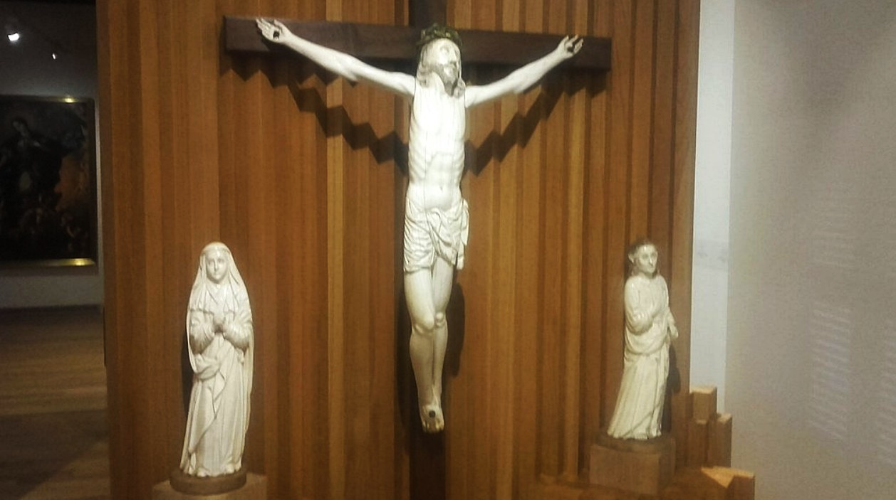

Slide 28
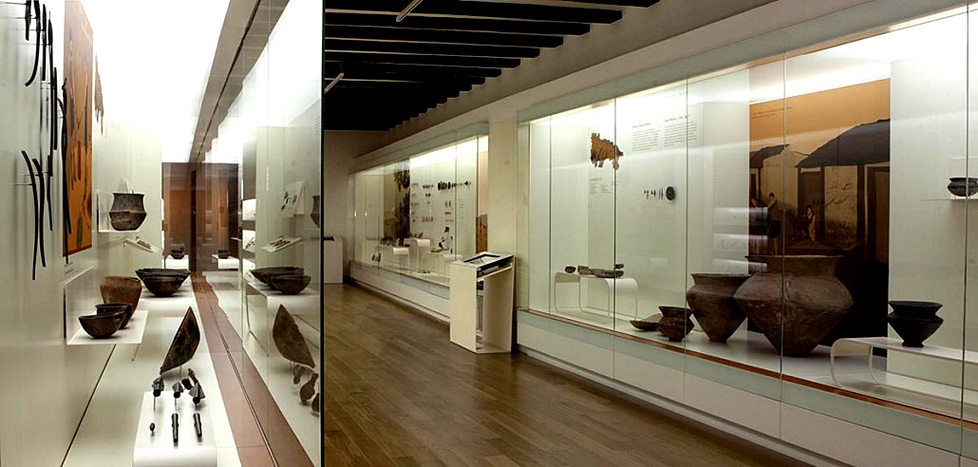

Slide 29
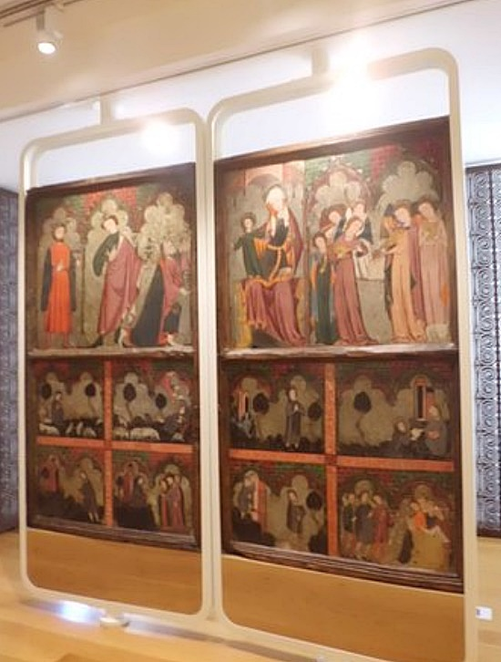
TABLAS DE SAN MILLÁN
Las Tablas son las puertas de un retablo que se encontraba en el monasterio de San Millán de Suso, en las proximidades de San Millán de la Cogolla. Están pintadas por ambas caras con escenas de la vida de la Virgen María y Jesús, y con episodios de la vida de San Millán. De estilo gótico, están datadas a finales del siglo XIV.

Slide 30
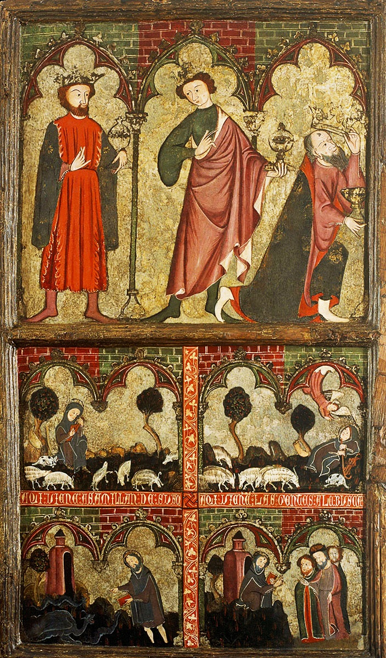
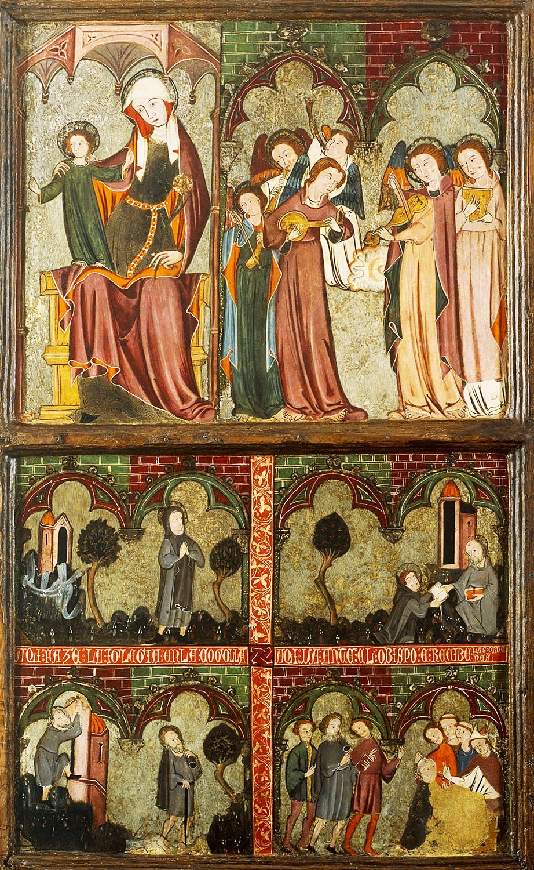

Slide 31
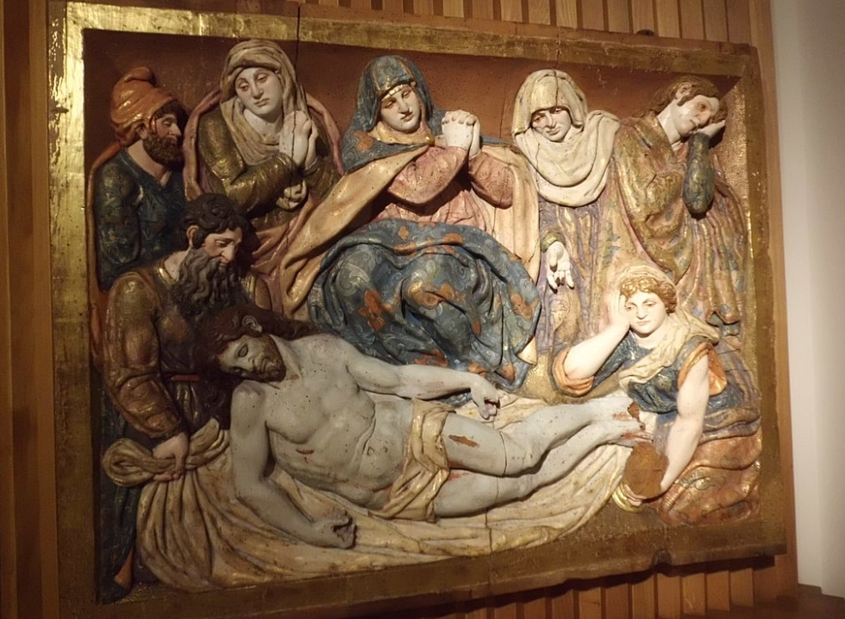

Slide 32
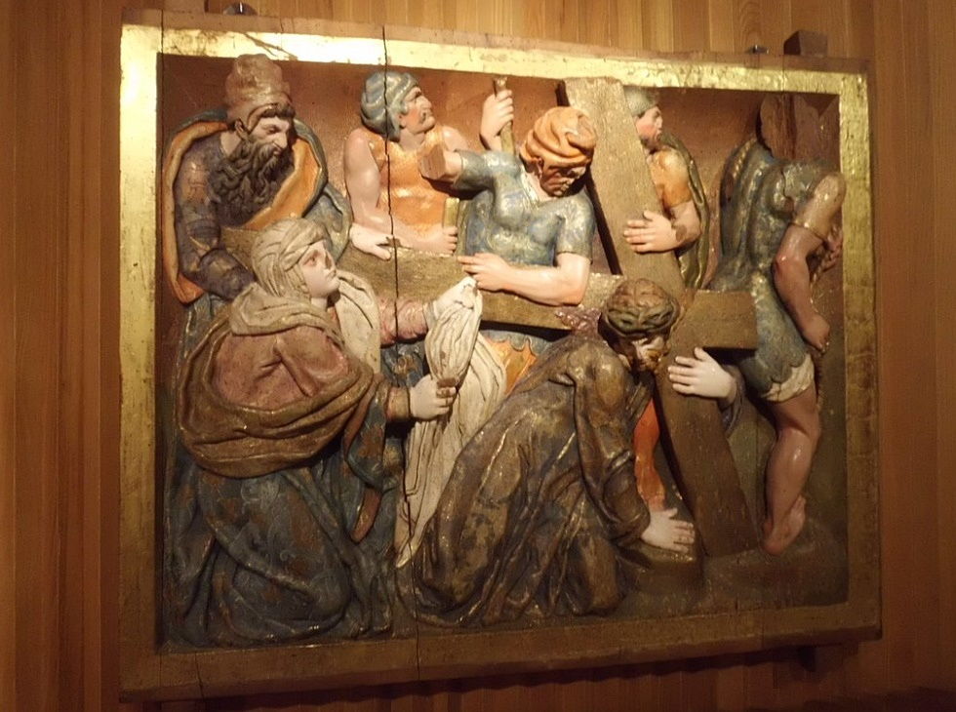

Slide 33
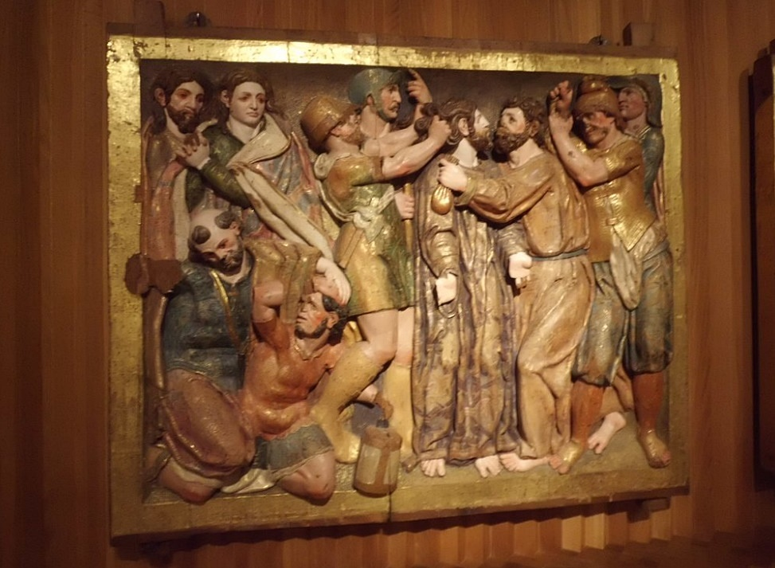

Slide 34
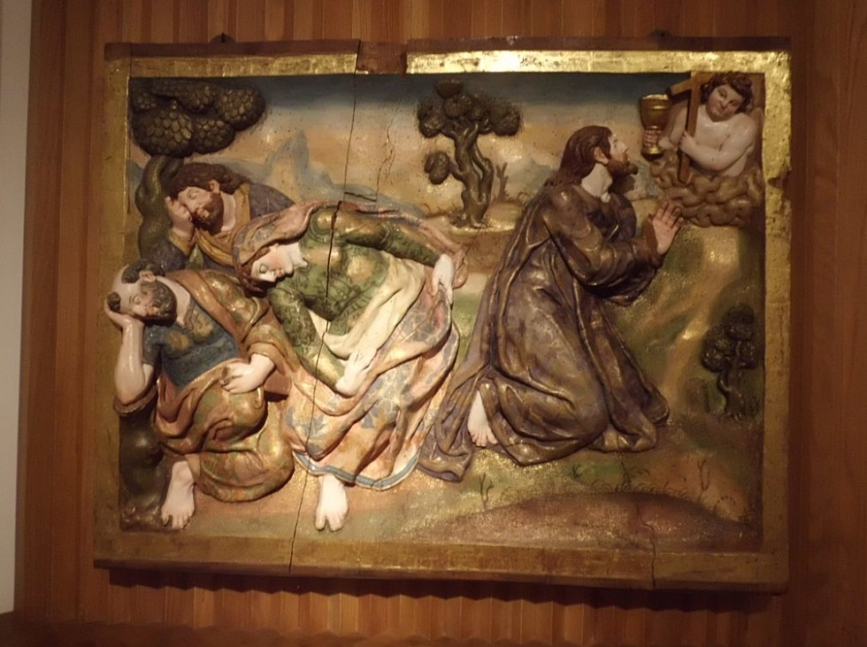

Slide 35
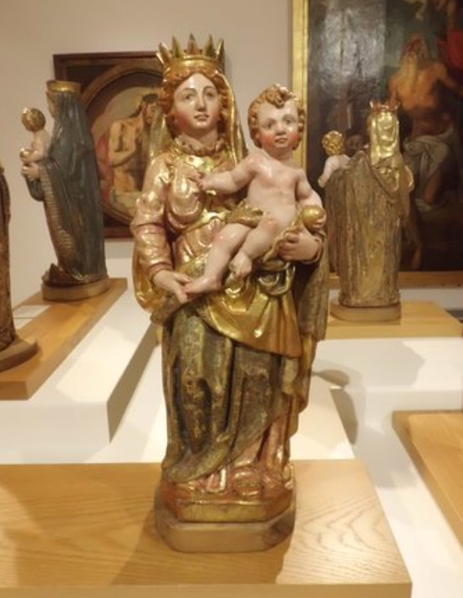
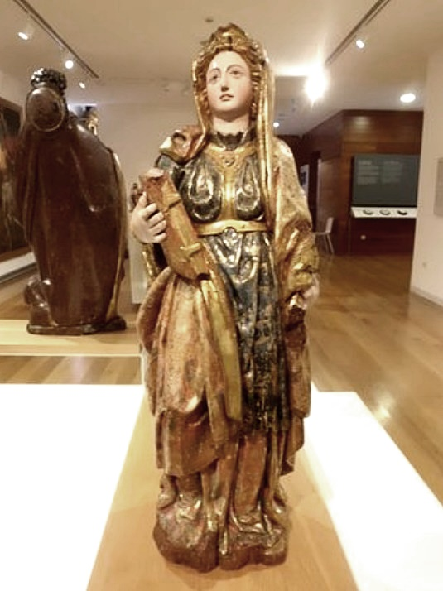

Slide 36
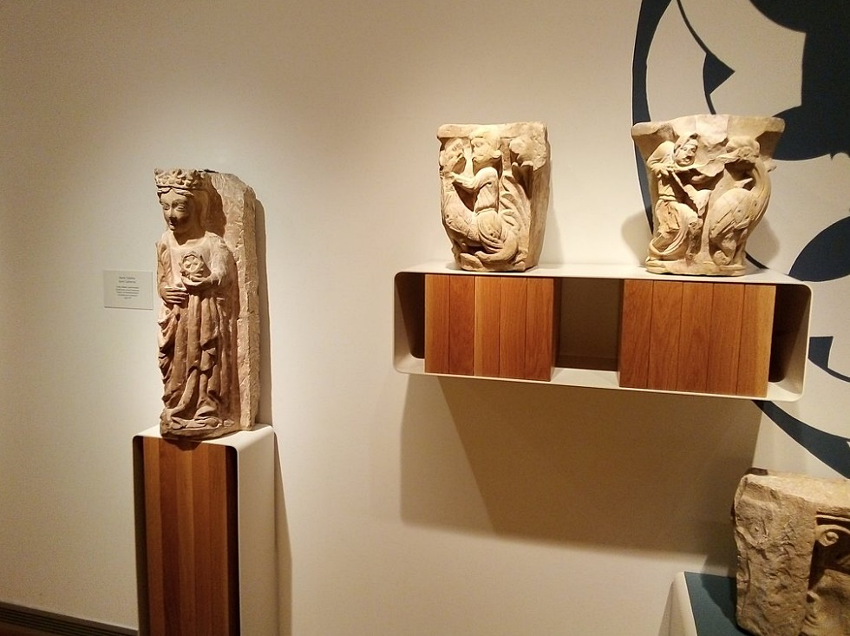

Slide 37
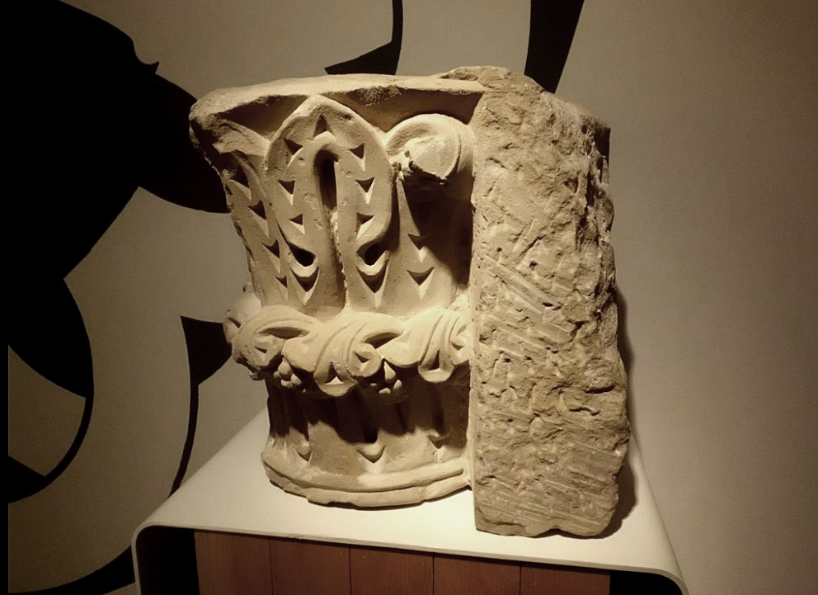

Slide 38
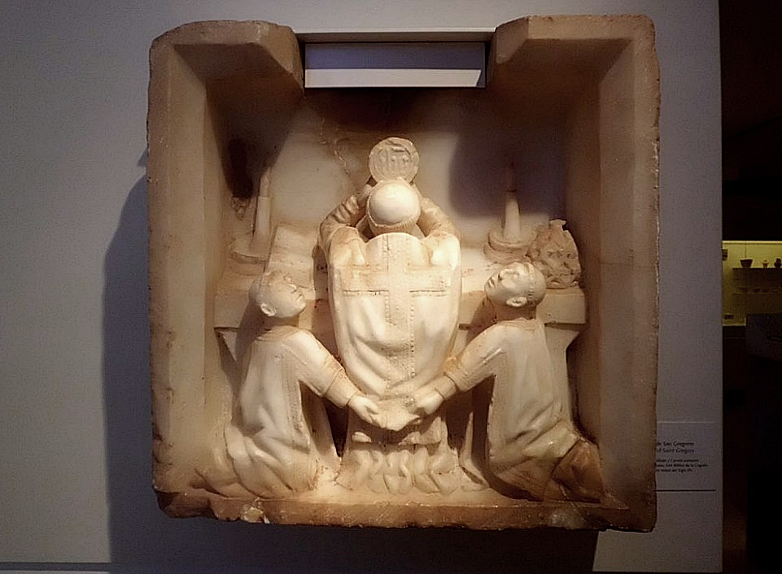

Slide 39
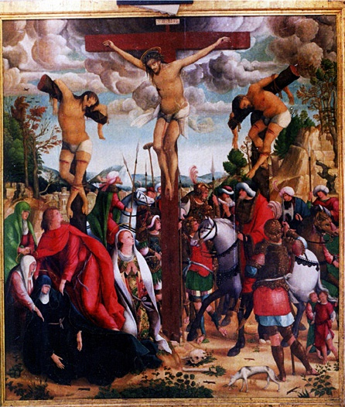

Slide 40
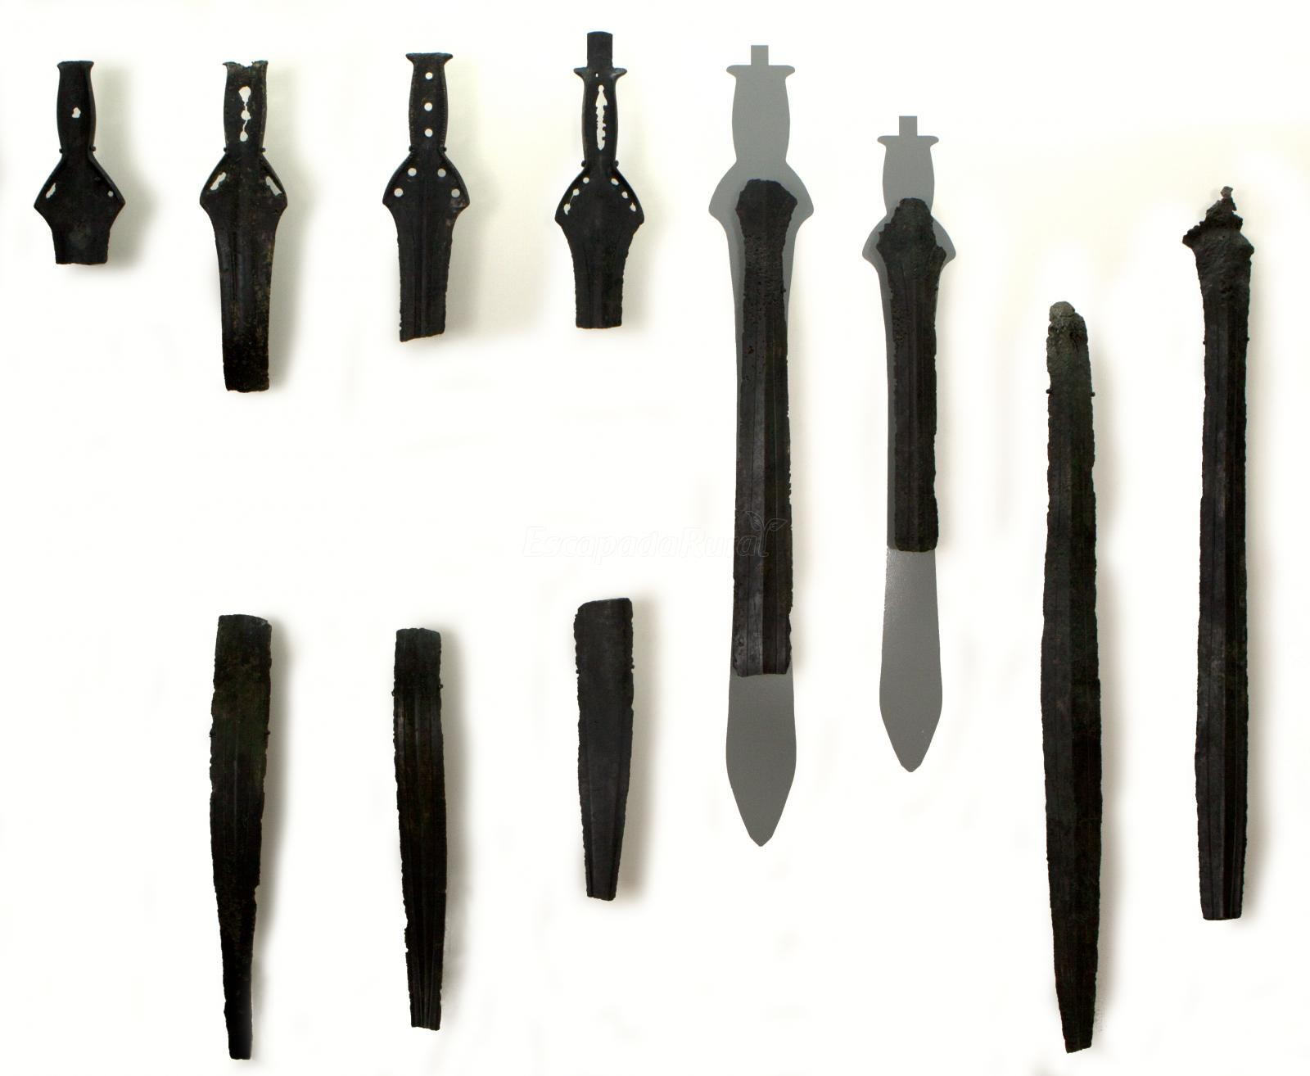

Slide 41
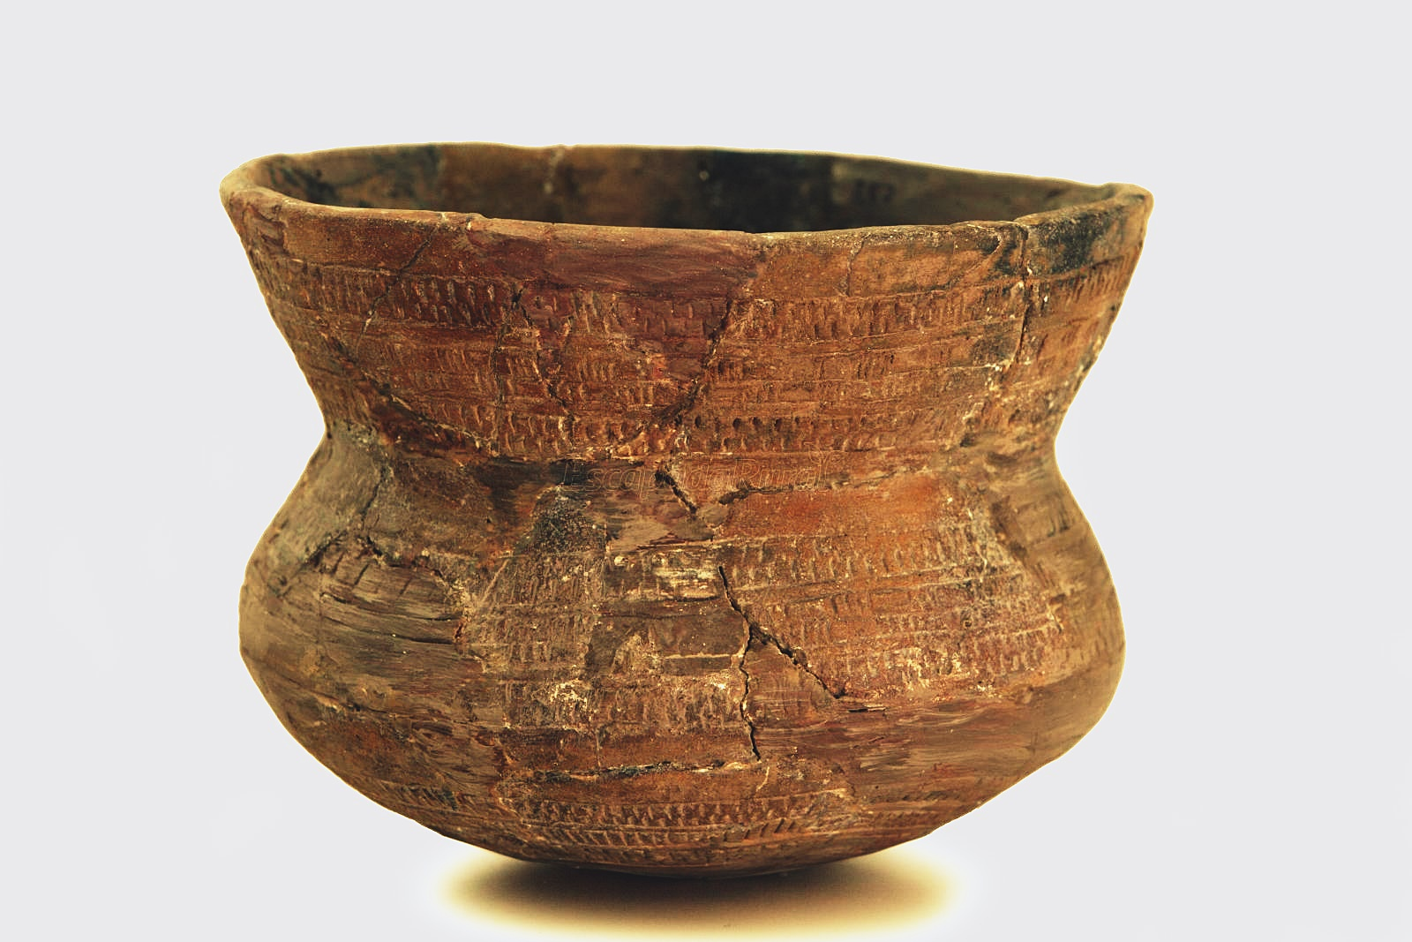

Slide 42
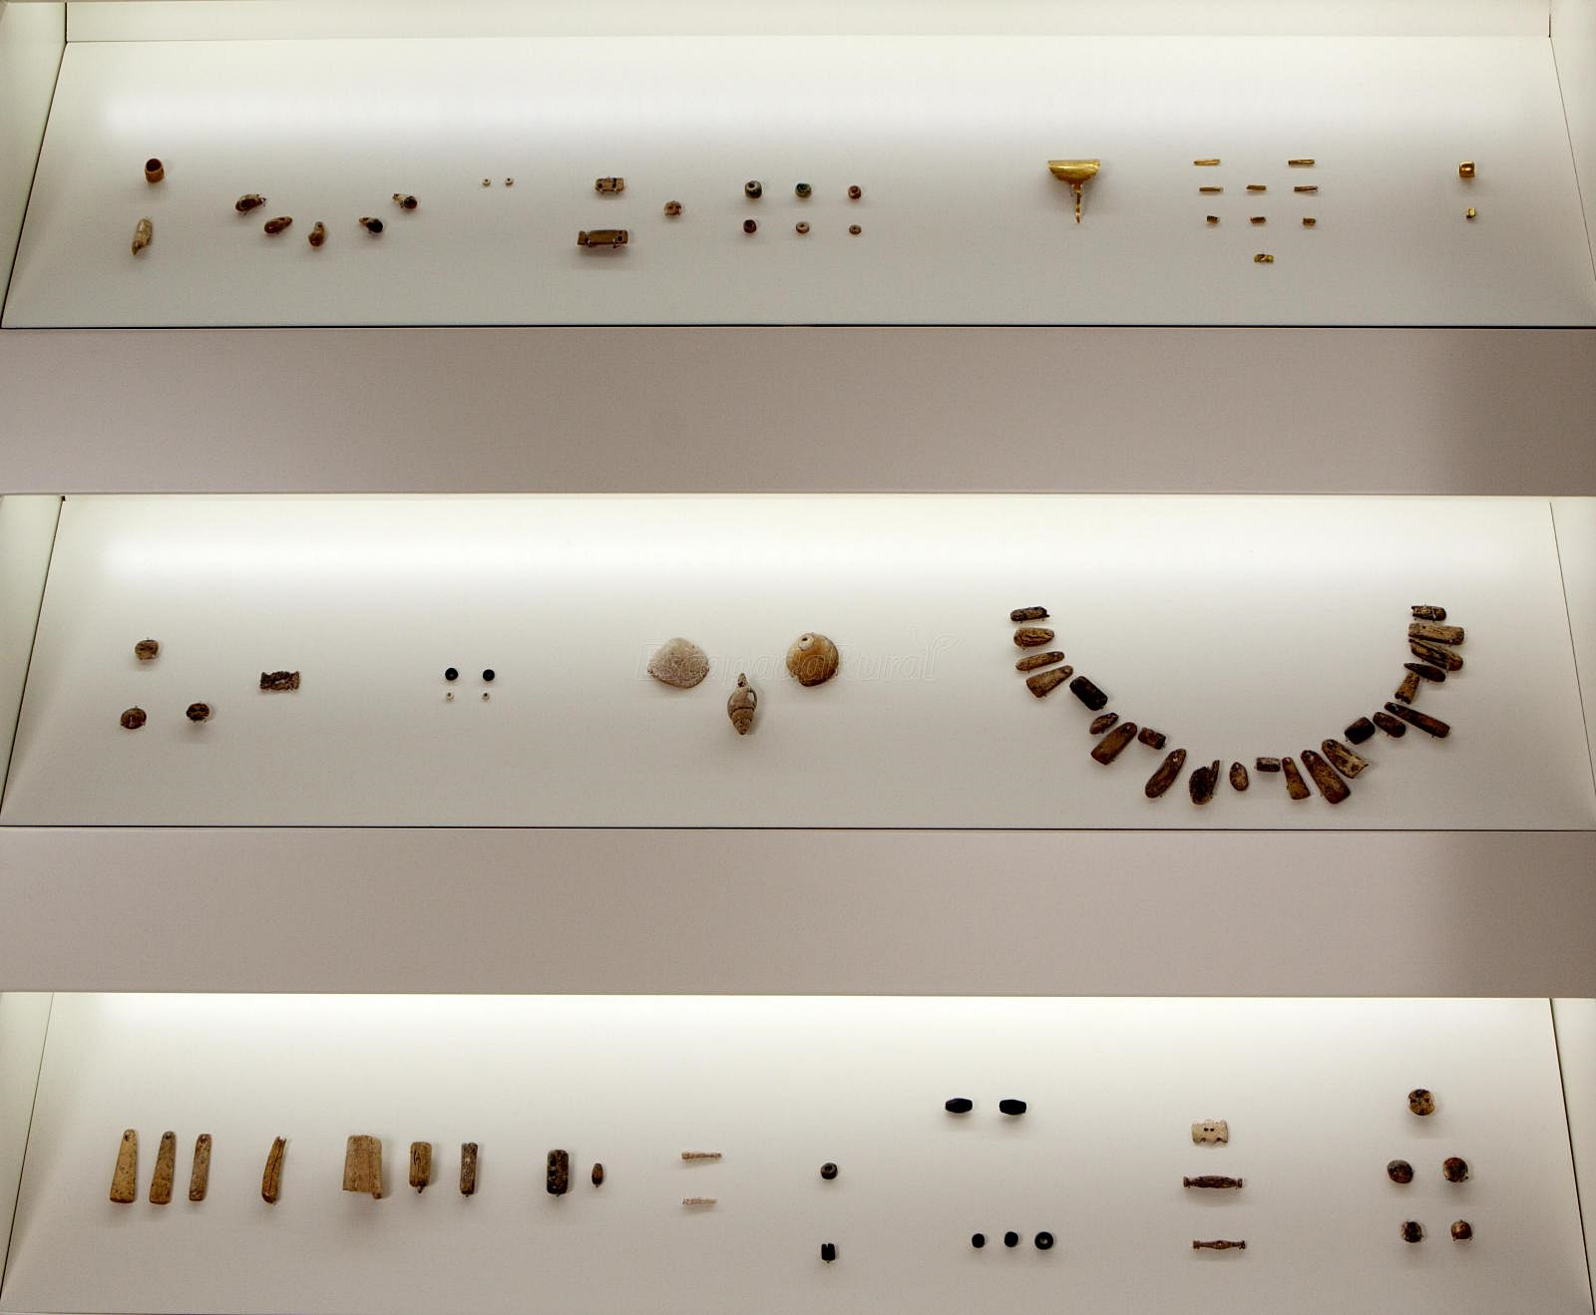

Slide 43
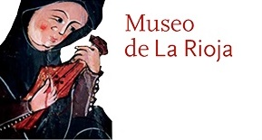

Slide 44

GRACIAS POR TU VISITA
Y QUE TENGAS UN BUEN DÍA
VICTOR NOVELLÓN

Slide 45







¿Te ha gustado?
Puedes ver más entrando
Aquí
Además puedes recibir powerpoints en tu correo electrónico suscribiéndote aquí:

